Slide 1
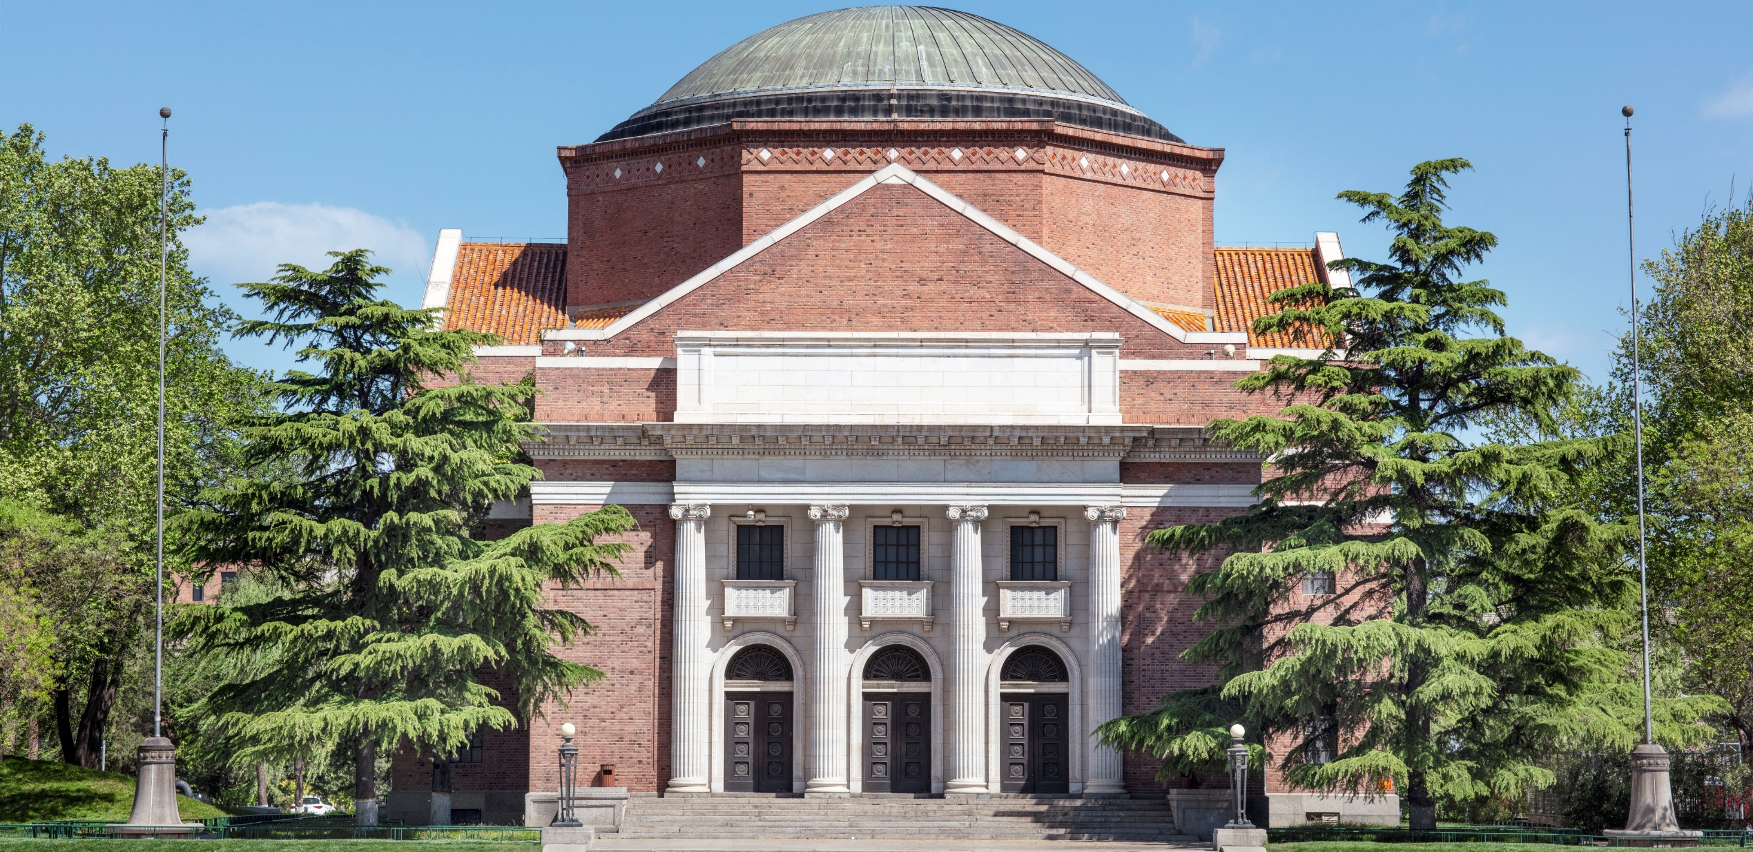

空吸现象演示装置
——中期汇报
恒河战舰
舰长：刘翊州
水手：武昊 周思维 杨瑞帆

Slide 2

C
目录内容
ONTENTES
01
已完成工作梳理
02
未完成任务
03
后续工作计划
04
后续工作难点
及解决方案

Slide 3
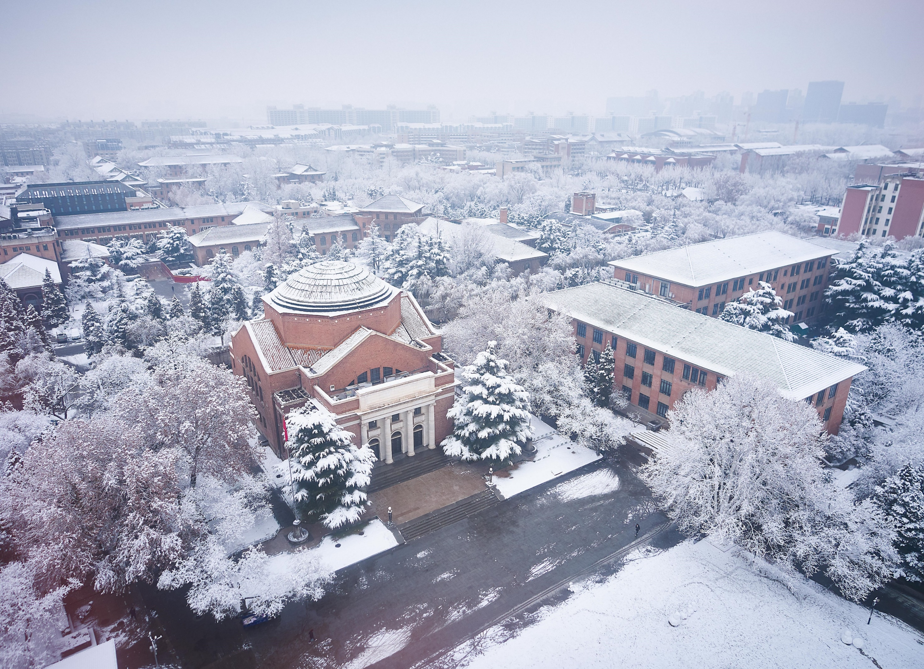
01
已完成工作梳理
What We Have Finished

Slide 4


一、已完成工作梳理
阶段 | 内容 | 子内容 | 负责人 | 完成时间
初步设计 | 方案确定 | / | 共同完成 | week2
 | 草图绘制 | / | 刘翊州
 | 三维模型建模 | 整体 | 刘翊州
 |  | 观察管 | 杨瑞帆
 |  | 轴承座 | 武昊
详细设计 | 流体力学仿真 | / | 武昊 | week5-6
 | 轴系设计、力学校核 | 电机轴 | 武昊
 |  | 二、三号轴 | 杨瑞帆
 |  | 风机轴 | 刘翊州
 |  | 手轮轴 | 周思维
 | 原理简图绘制 | / | 周思维
工程图绘制 | 装配图子系统绘制 | 电机轴 | 武昊 | week7
 |  | 二、三号轴 | 杨瑞帆
 |  | 风机轴 | 刘翊州
 |  | 手轮轴 | 周思维
 | 装配图整合 | / | 武昊、刘翊州 | week8
 | 零件图绘制 | 所有套筒（共8件） | 杨瑞帆 | week9
 |  | 直齿轮 | 杨瑞帆
 |  | 所有带轮（共4件） | 刘翊州
 |  | 所有轴（共5件） | 周思维
 |  | 流管（共4件） | 武昊
文字添加此处

Slide 5
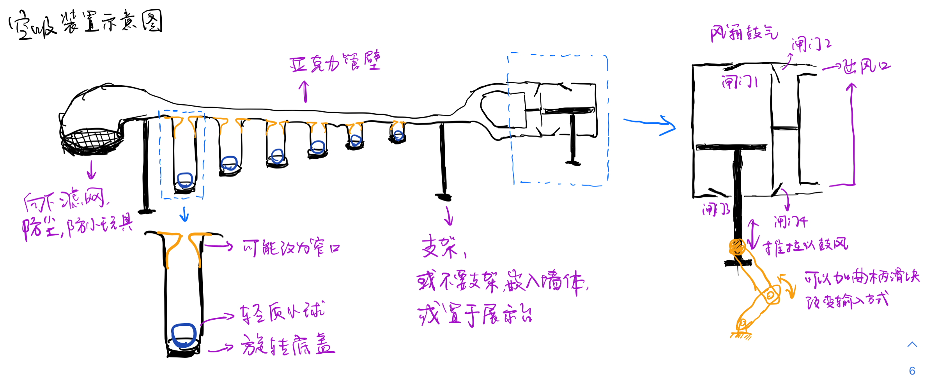
一、已完成工作梳理
1.1 初步设计——原理草图
文字添加此处

Slide 6
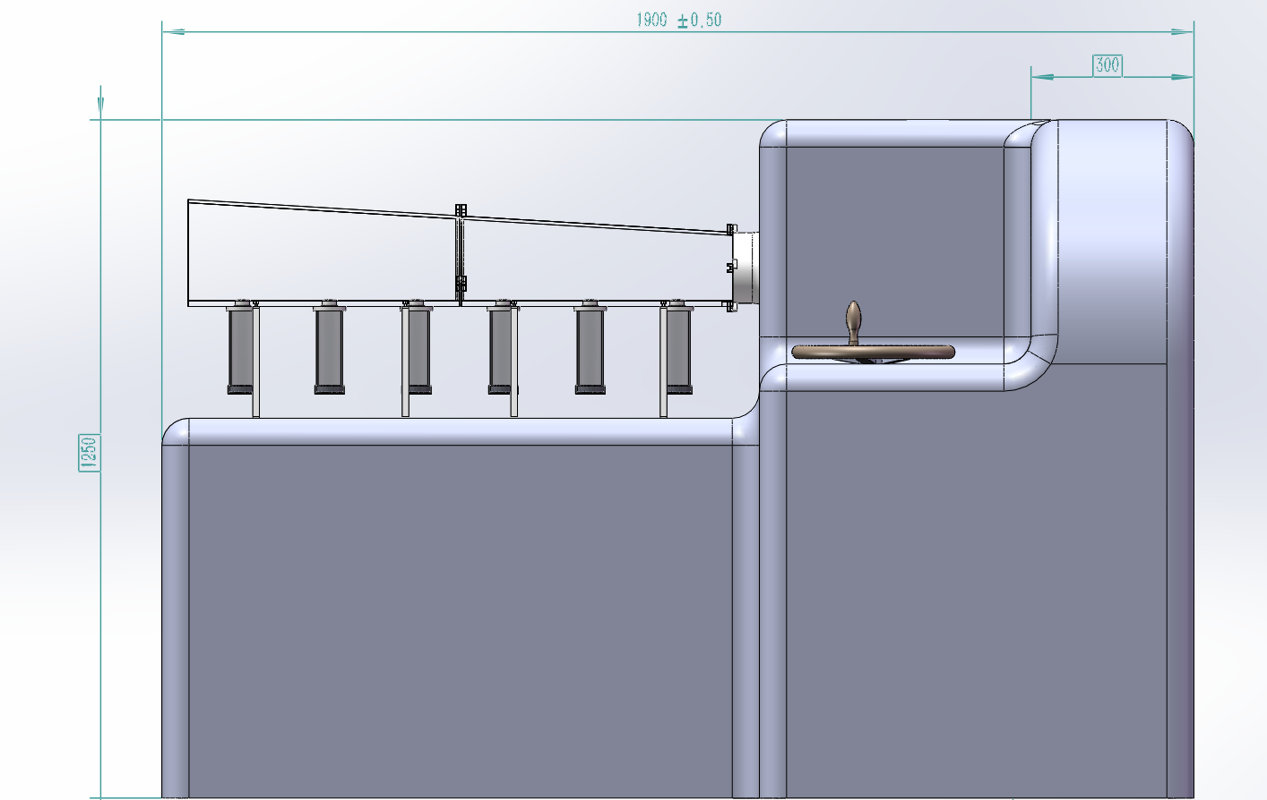
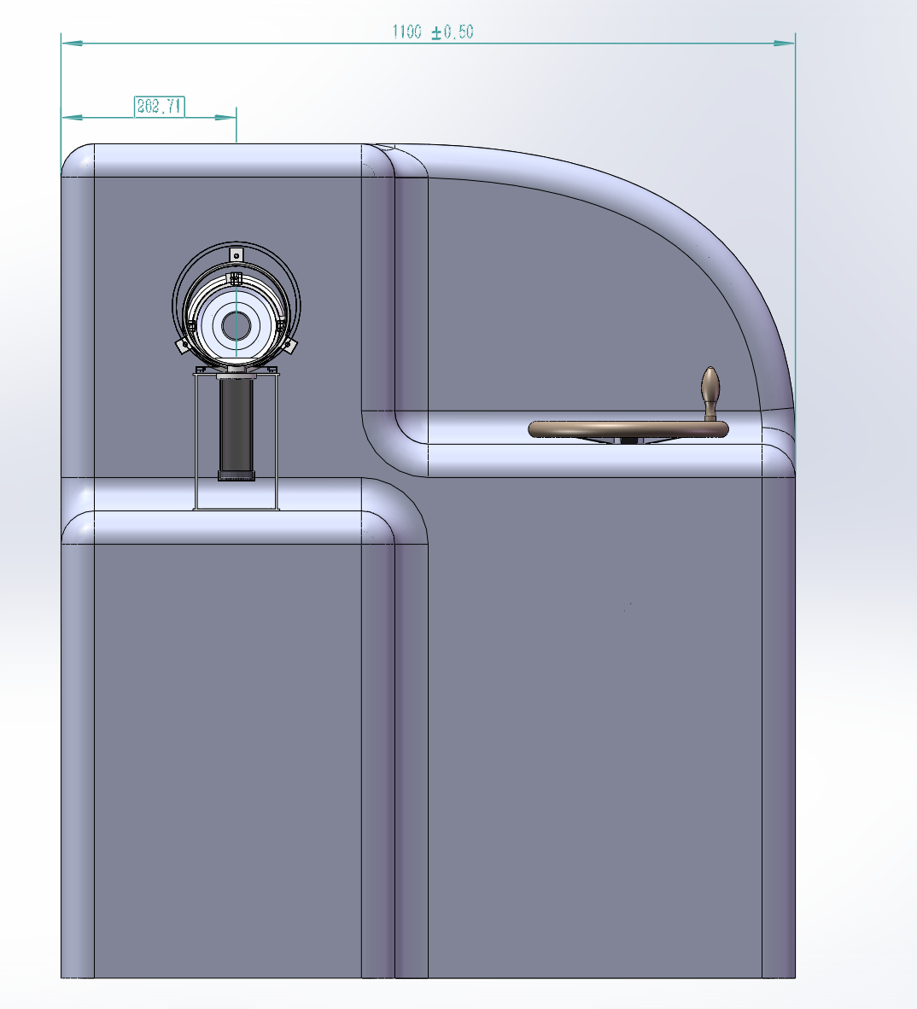
一、已完成工作梳理
1.2 初步设计——三维模型
文字添加此处
主视图
左视图

Slide 7
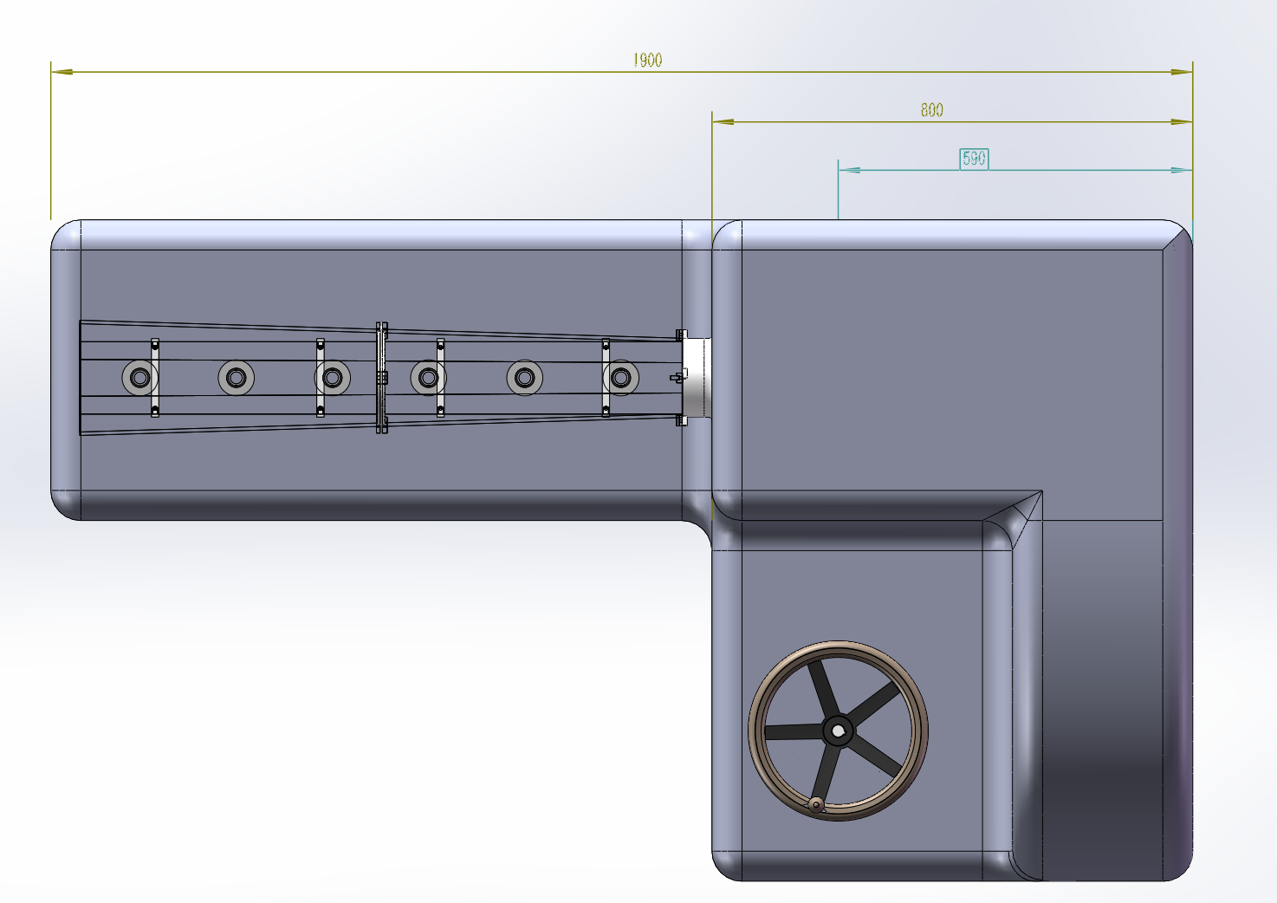
一、已完成工作梳理
1.2 初步设计——三维模型
文字添加此处
俯视图

Slide 8
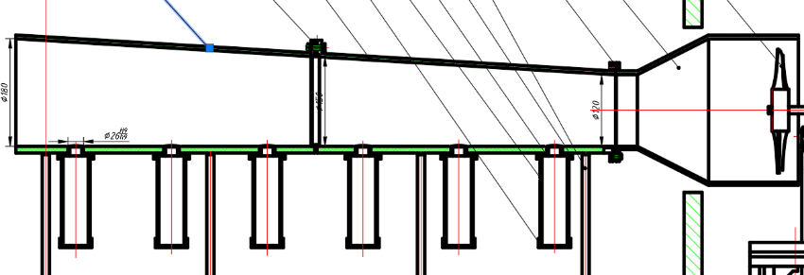
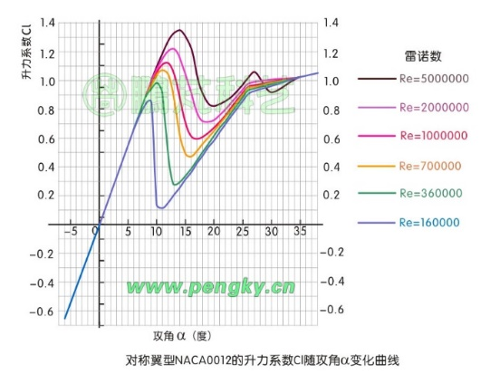
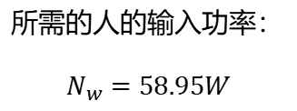
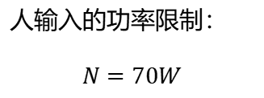
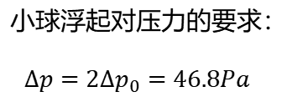
一、已完成工作梳理
1.3 流管的设计与验证——整体逻辑
已知条件
小球浮起对压力的要求：
$$Δp=2Δp_{0}=46.8Pa$$
代入伯努利方程求解
预先设计的流管形状：
采用功率进行校核
所需的人的输入功率：
$$N_{w}=58.95W$$
风扇叶形的特性：
人输入的功率限制：
$$N=70W$$

Slide 9
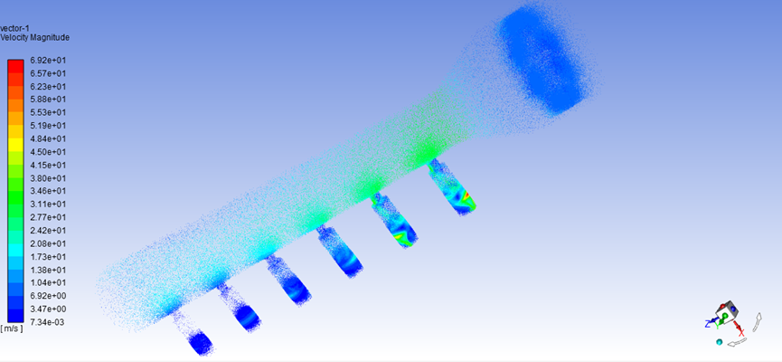
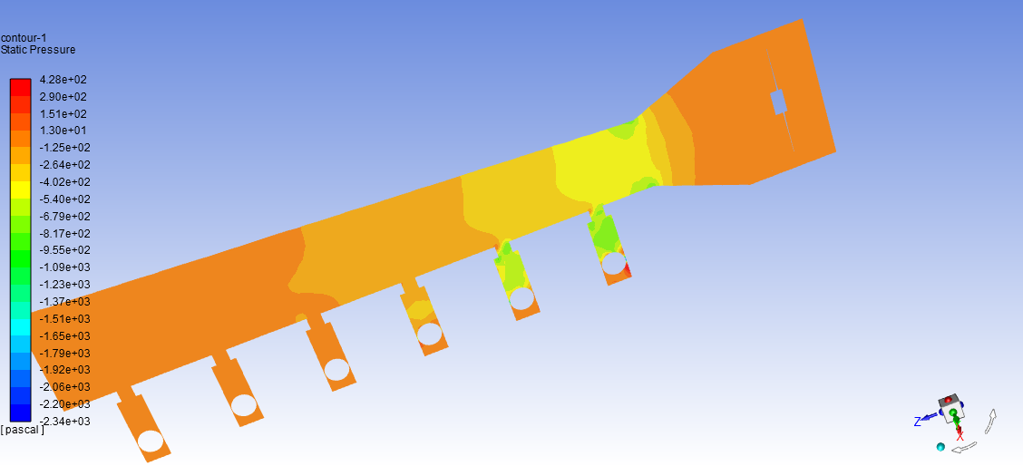
一、已完成工作梳理
1.3 流管的设计与验证——流体力学仿真
流道内整体速度分布
文字添加此处
流道截面处压力分布

Slide 10
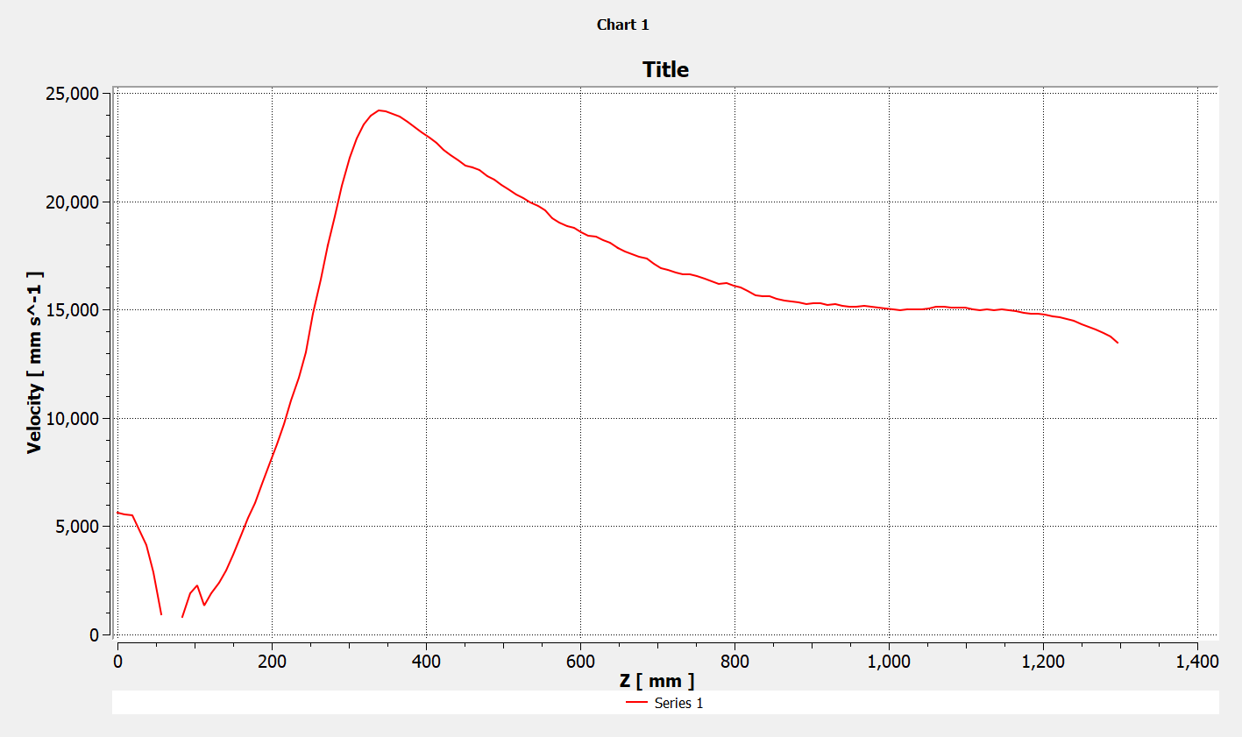
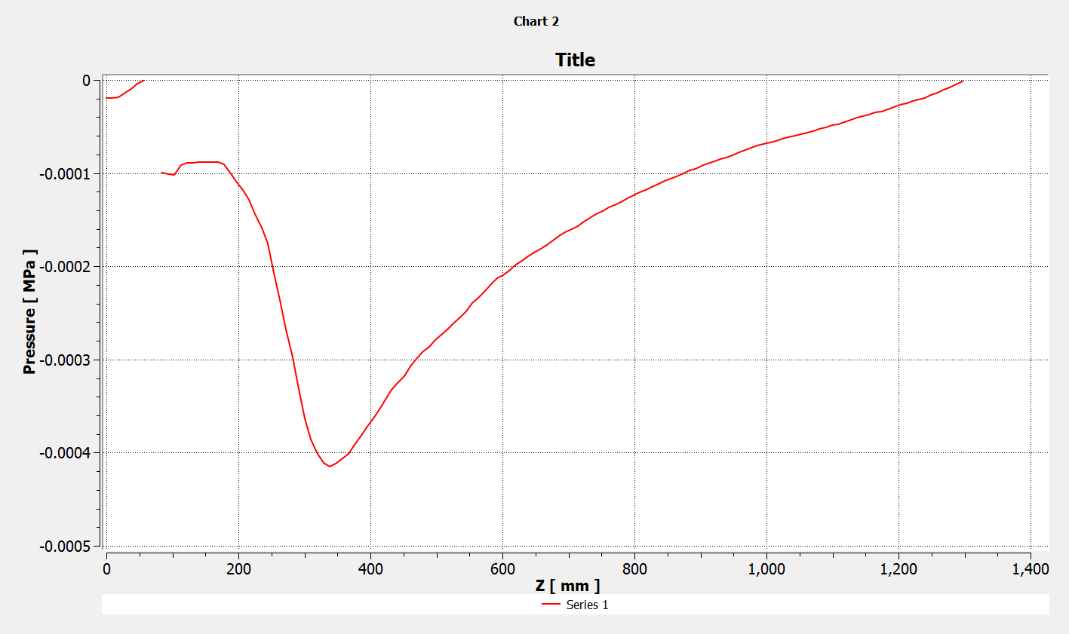
一、已完成工作梳理
1.3 流管的设计与验证——流体力学仿真
流道内轴线上速度分布
文字添加此处
流道轴线上压力分布
风机出口处的速度约为6m/s，流管最细处速度约为24m/s，与空气动力学计算基本符合
考虑到了观察管处外界空气的进入，在流最细处仍能保持400Pa以上的负压，满足需求。

Slide 11
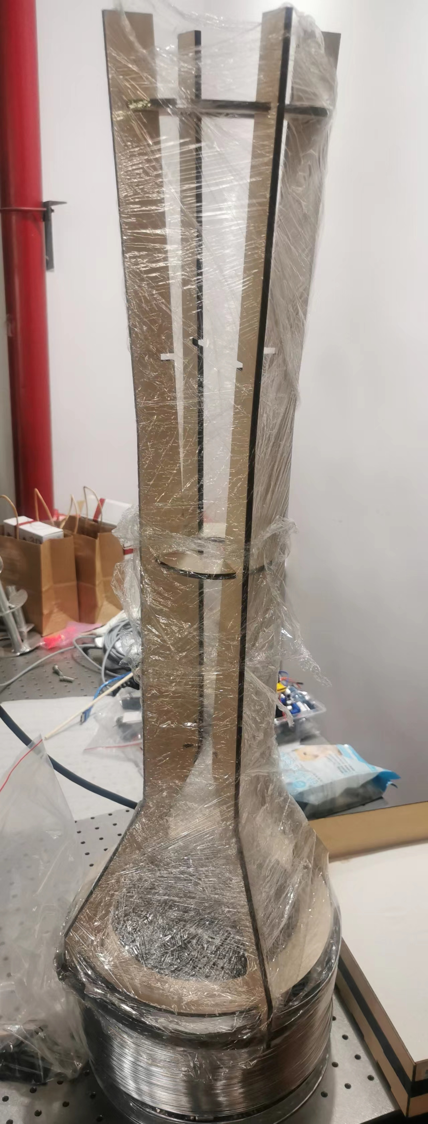
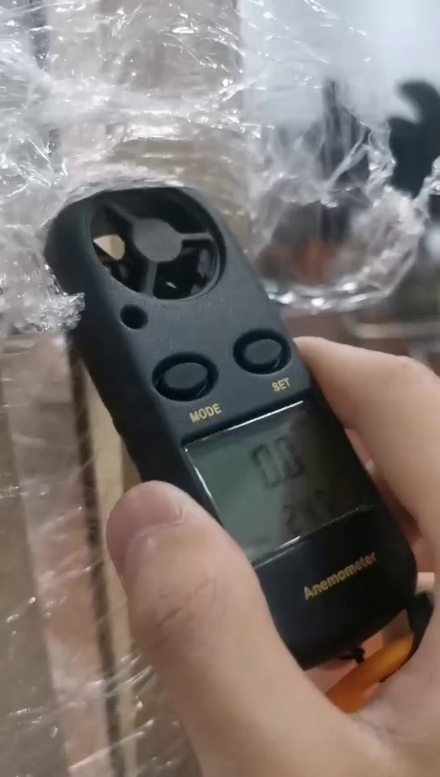
一、已完成工作梳理
1.4 详细设计——实物模型原理验证
逆时针旋转：
代表气体向内流动
风速计测试结果

Slide 12
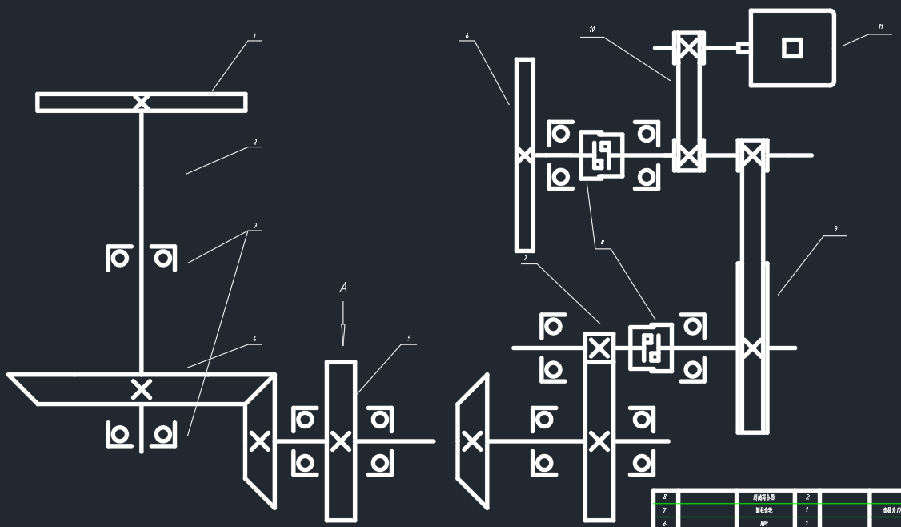
一、已完成工作梳理
1.5 详细设计——原理简图
文字添加此处
原理简图

Slide 13
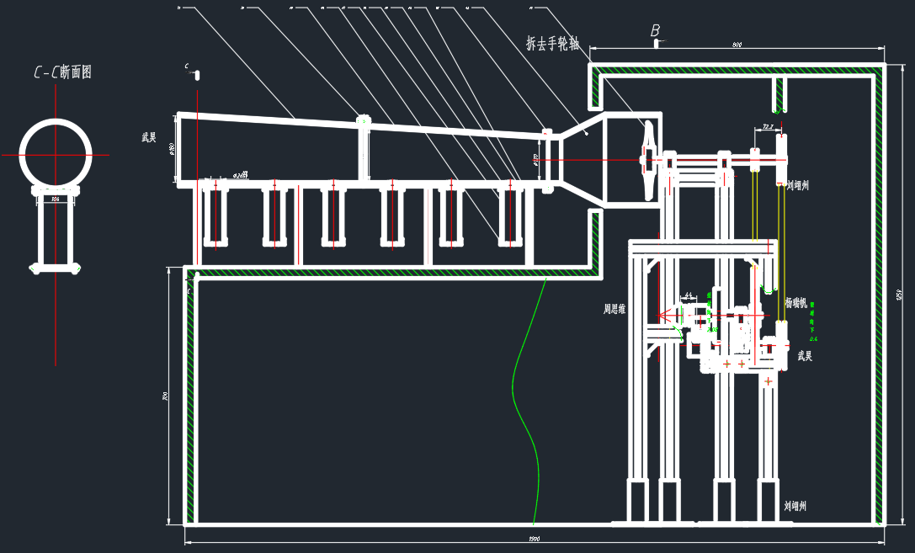
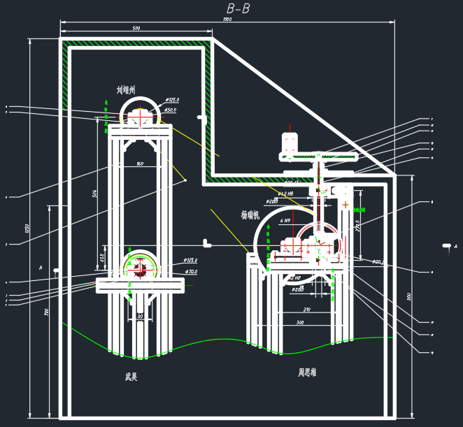
一、已完成工作梳理
1.6 工程图绘制——装配图
装配图主视图
装配图左视图

Slide 14
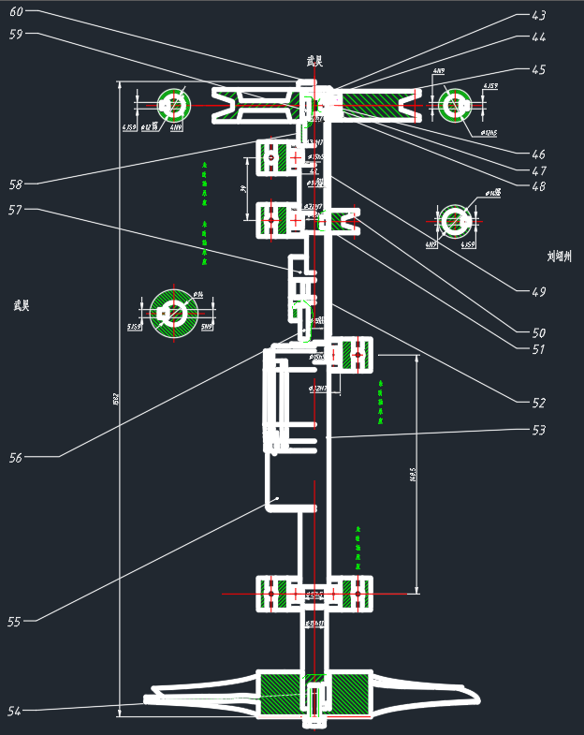
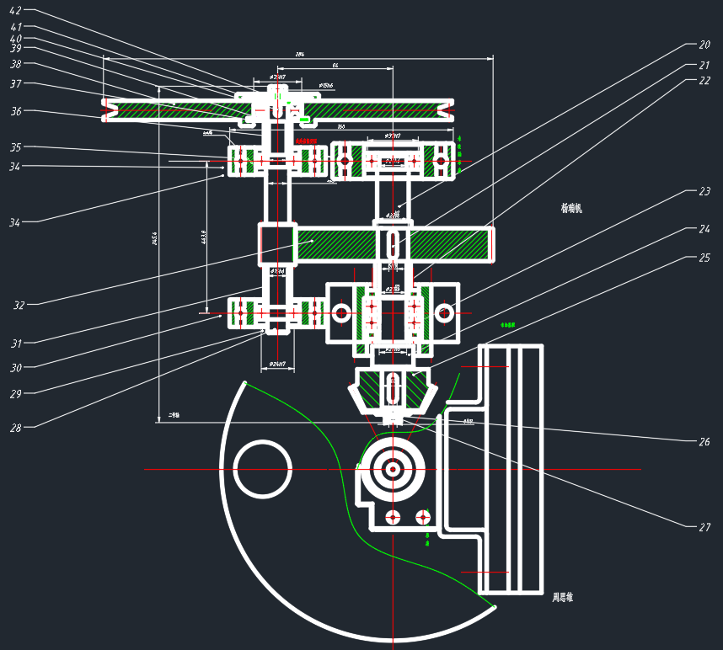
一、已完成工作梳理
1.6 工程图绘制——装配图
装配图左视图
装配图局部视图1
装配图局部视图2

Slide 15
02
未完成任务
Future Task

Slide 16
二、未完成任务
未完成工作 | 获取方式 | 工艺 | 物件 | 负责人
零部件准备 | 淘宝购买 | 标准件 | 轴承座（轴承） | 武昊
 |  |  | 螺栓
 |  |  | 弹性挡圈
 |  |  | 锁紧螺母/各类螺母
 |  |  | 型材（连接件） | 刘翊州
 |  |  | 键
 |  |  | V带
 |  | 定制 | 亚克力定制观察管/底盖 | 杨瑞帆
 |  |  | 锥齿轮 | 周思维
 |  | 其他 | 手轮 | 周思维
 |  |  | 电机 | 助教（已完成）
 |  |  | 联轴器 | 武昊
 |  |  | 垫圈、胶带 | 杨瑞帆
 |  |  | 轻质小球及细绳

Slide 17
二、未完成任务
未完成工作 | 获取方式 | 工艺 | 物件 | 负责人
零部件准备 | 基础训练加工中心 | 金属加工工艺 | 带轮 | 刘翊州
 |  |  | 轴 | 周思维
 |  |  | 直齿轮 | 杨瑞帆
 |  |  | 套筒
 |  |  | 垫块 | 武昊
 |  |  | 流管支架
 |  | 3D打印 | 主流管 | 武昊
 |  |  | 风扇
 |  |  | 观察管顶盖 | 杨瑞帆
整体装配调试 | 共同完成
工程图修改及完善
验证流管原理可行性

Slide 18
03
后续工作计划
Work Plan

Slide 19
三、后续工作计划
负责人 |  | 刘翊州
工作计划 |  |  | 说明
周次 | 工作内容 | 指标 | /
10 | 完成带轮初步加工、型材加工、V带采购 | 有可用的带轮、型材和V带
11
12 | 总体安装与调试 | 完成型材的搭建 | 完成安装进度的25%
13 |  | 完成轴及轴承座的安装 | 完成安装进度的50%
14 |  | 完成流管及展台的安装 | 完成安装进度的75%
15 |  | 完成安装与调试 | 完成安装与调试
负责人 |  | 周思维
工作计划
周次 | 工作内容 | 指标
10 | 完成轴加工、手轮组件采购 | 有可用的轴、手轮组件
11
12 | 总体安装与调试 | 完成轴系装配
13 |  | 完成传动元件总装，确定传动系统能够正常工作
14 |  | 确认传动系统与机电驱动系统能配合工作
15 |  | 完成整体安装与调试
文字添加此处

Slide 20
三、后续工作计划
负责人 |  | 武昊
工作类别 | 具体工作内容 | 截止时间 | 备注
零件图绘制 | 支架零件图绘制 | 2022.5.1
 | 垫块等其余零件图绘制 | 2022.5.6
零部件准备 | 流管3D打印 | 2022.5.10
 | 风扇3D打印 | 2022.5.10 | 实际完成进度视基础工业训练中心
 | 紧固件准备 | 随时准备
 | 联轴器下单 | 2022.5.1
安装与调试 | 流管安装与初步调试 | 2022.5.14 | 取决于流管与风扇3D打印进度
文字添加此处
负责人 |  | 杨瑞帆
工作类别 | 具体工作内容 | 截止时间 | 备注
零部件准备 | 亚克力定制观察管/底盖 | 2022.5.1 | 网购
 | 垫圈、胶带、轻质小球 | 2022.5.1
 | 直齿轮 | 2022.5.10 | 实际完成进度视基础工业训练中心
 | 套筒 | 2022.5.10
 | 观察管顶盖3D打印 | 2022.5.10
安装与调试 | 观察管安装 | 2022.5.14 | /

Slide 21
04
后续工作难点及解决方案
The Difficulty And The Solution

Slide 22
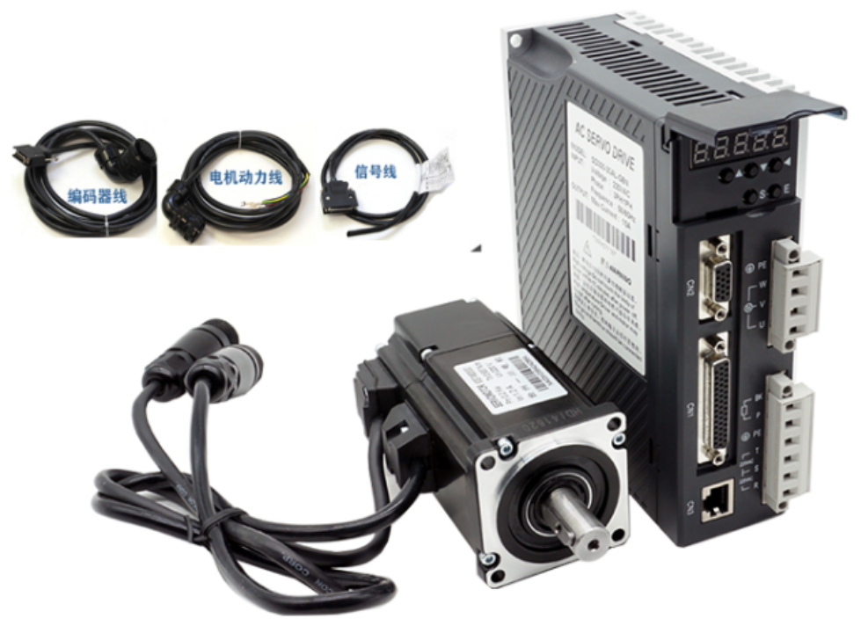
四、后续工作难点及解决方案
4.1 伺服电机调试与控制
为实现风扇的电驱动以及其速度调节，购买了一款200W的伺服电机。该伺服电机配备专门的控制器，也需要对其进行专门编程，以实现基本的启停和调速功能，并尽可能保证相对稳定的控制。
解决方案：尽快开展针对伺服电机控制与编程的学习，及时与商家沟通。
文字添加此处

Slide 23
四、后续工作难点及解决方案
4.2 流管可行性验证
此前，我们根据空气动力学计算与流体力学仿真的方式设计了较为合理的流管方案，并进行了一些简单实验，但由于实验条件总是无法满足要求，故而流管是否能产生明显的实验现象还有待实际装配后实验观察。
解决方案：流管装配后进行实机测试，并依据测试结果配置合适重量的小球。

Slide 24
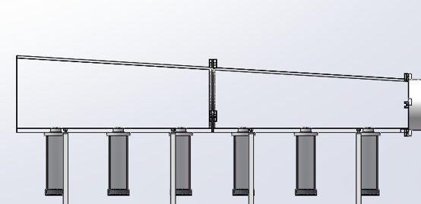
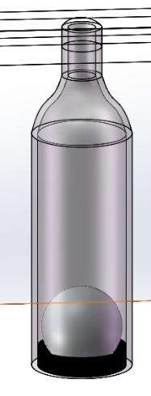
四、后续工作难点及解决方案
4.3 观察管及流管气密性保证
如何保证气密性？
——密封问题
解决方案：
（1） 水工胶带 + 密封圈；
（2） 螺母连接 + 密封圈；

Slide 25
感谢大家观看
我们是恒河战舰——干净又卫生

